Slide 1
Створення локального репозиторію
Підготував студент групи пі-13-1
Бабала Василь

Slide 2

Ініціалізація локального репозиторію

Slide 3
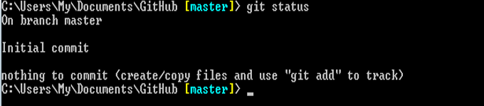
Перевірка стану репозиторію

Slide 4
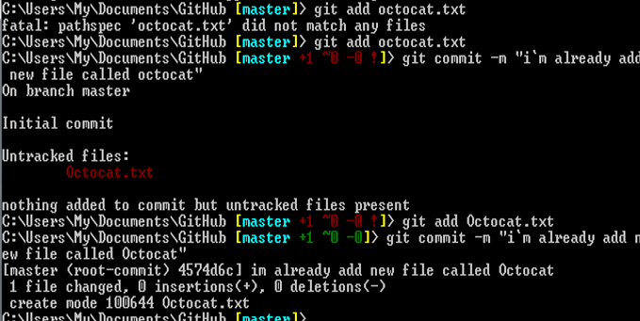
Додавання нового файлу до репозиторію

Slide 5
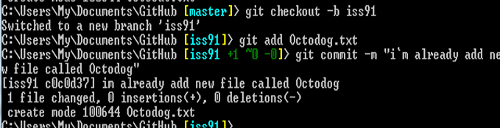
Створення нової гілки в локальному репозиторії та додавання нового файлу

Slide 6
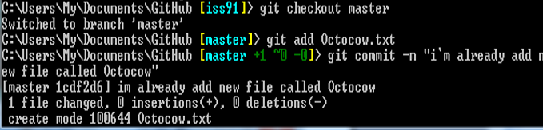
Перехід на основну гілку для додавання

Slide 7
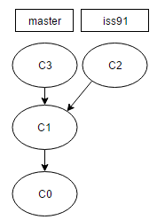
Вигляд репозиторію на момент виконання попередніх команд

Slide 8
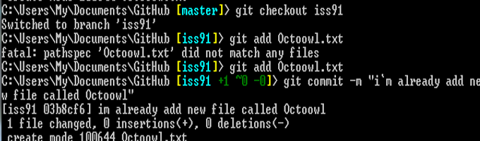
Перехід на сусідню гілку гілку для додавання нового файлу

Slide 9
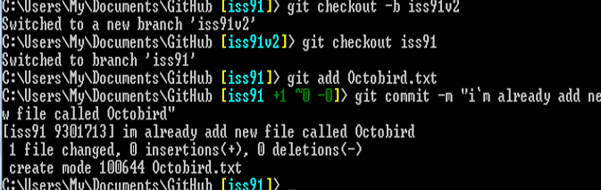
Створення нової гілки 2 версії, додавання файлу, та перехід на гілку 1 версії

Slide 10
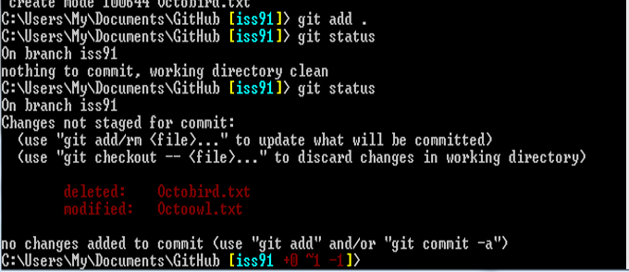
Індексування файлів

Slide 11
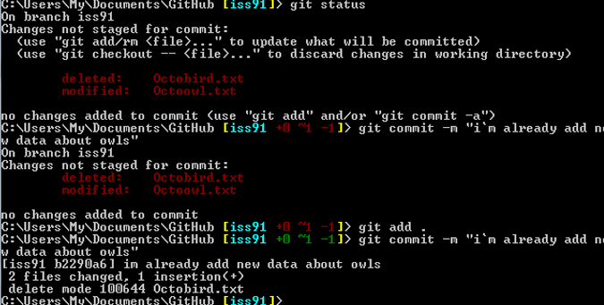
Підтвердження змін та перехід на гілку 2 версії, індексування та підтвердження змін

Slide 12
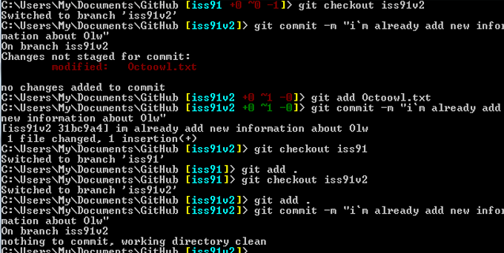
Додавання нових файлів на 3 гілці

Slide 13
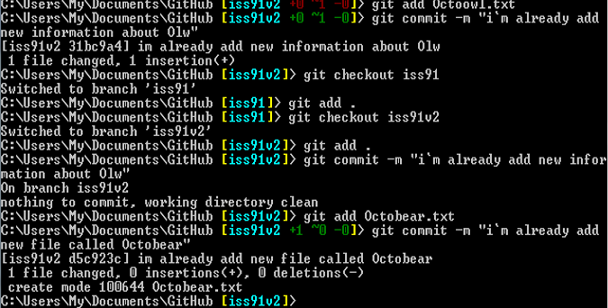
Перехід на основну гілку та додавання нових файлів

Slide 14
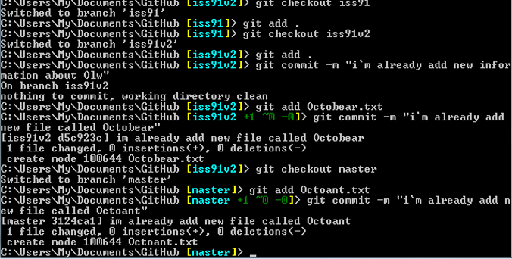
Зміна файлів та додавання нових

Slide 15
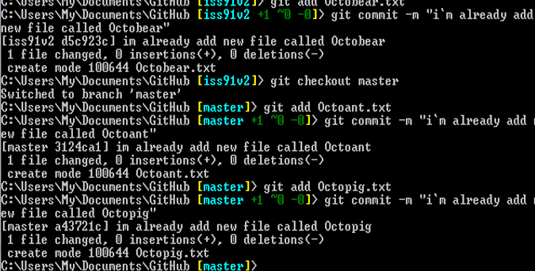
Вигляд виконаних попередніми команд

Slide 16
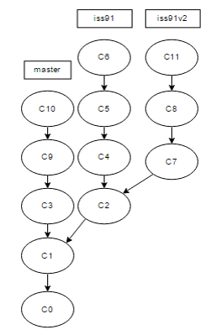
Перехід на основну гілку та додавання нових файлів

Slide 17
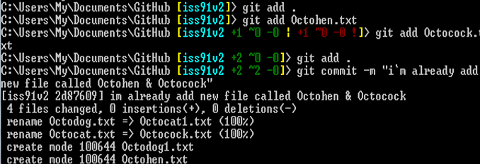
Перехід на основну гілку та додавання нових файлів

Slide 18
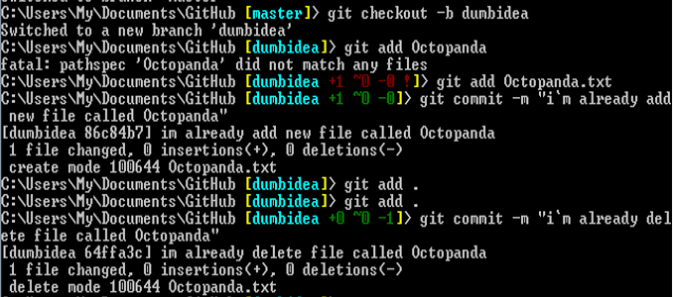
Додавання нової гілки, нових файлів, видалення їх та підтвердження змін

Slide 19
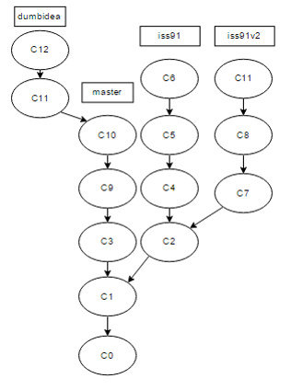
Вигляд гілок при виконанні усіх кроків

